Slide 1


San Bernardo Maps 2D
Prototipo de Orientación Digital
DOCENTE: RODRIGO JOSE ALVAREZ
EQUIPO: ANGIELLA ALBORNOZ Y JULIAN TELLO

Slide 2

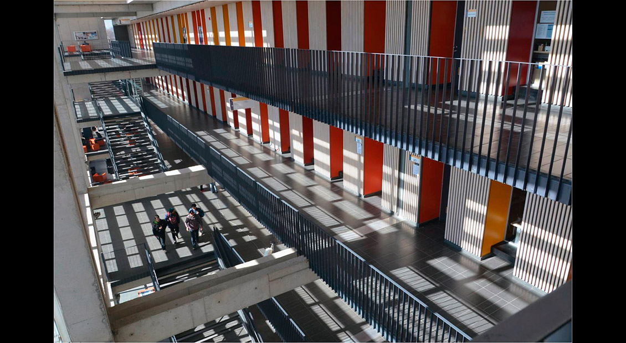
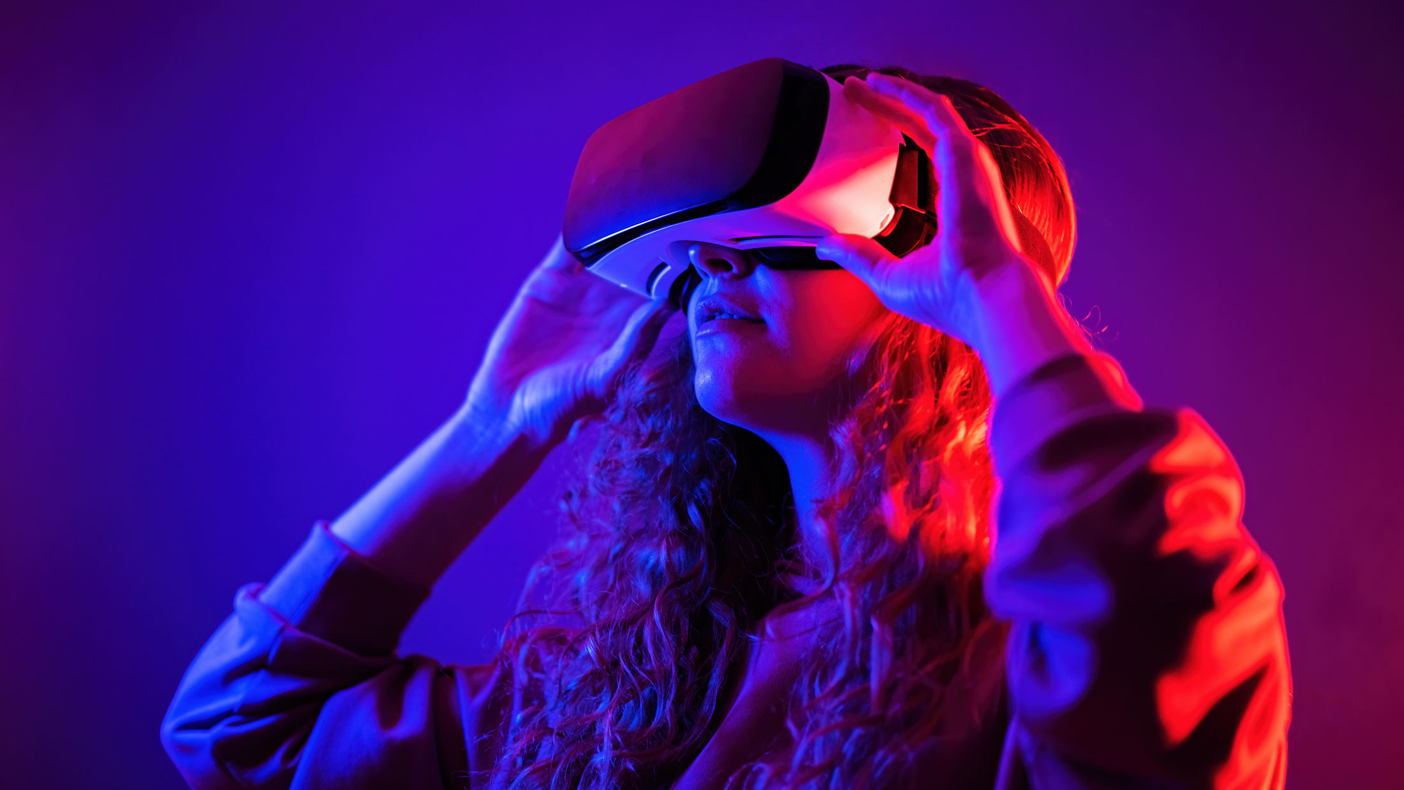


SAN BERNARDO MAPS
Problema o Necesidad Detectada
Dificultad de estudiantes nuevos, estudiantes de 3 año hasta docentes para ubicarse.
Carteles solamente en entrada de la sede , sin interactividad.
Falta de información en emergencias.

Slide 3
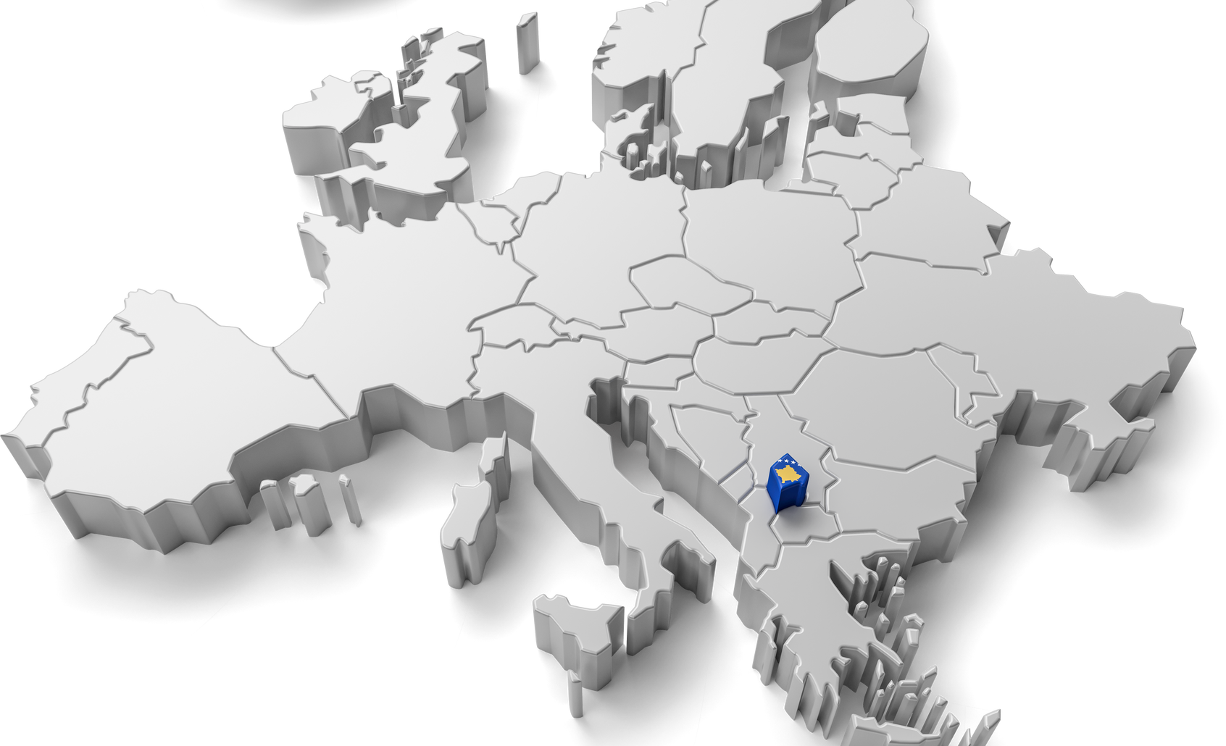
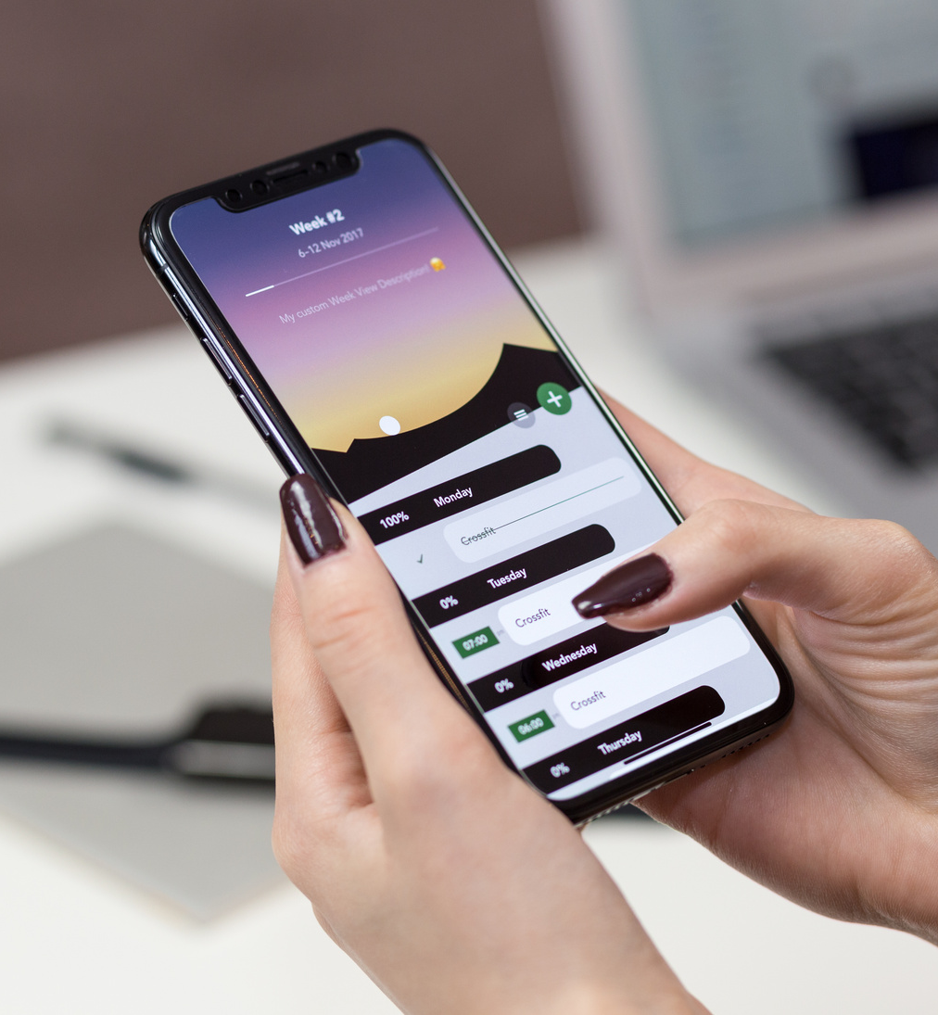
Propuesta
App móvil / web con mapa interactivo 2D.
Búsqueda de salas y puntos importantes.
Rutas internas simples (paso a paso).
Indicación y destaque de salidas de emergencia.
Notificaciones en simulacros/emergencias.

Slide 4
Impacto y
Beneficiarios
Estudiantes: orientación rápida, menos estrés.
Docentes / Admin: menos interrupciones.
Institución: imagen innovadora + seguridad mejorada.
Visitantes: navegación previa al llegar.

Slide 5



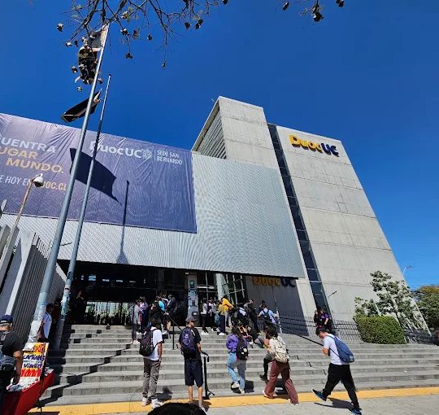
Resultados esperados / Estado actual
Estado actual: acta de reunión, plano dibujado 2D base, requerimientos tomados.
Esperado al final: prototipo navegable en 2D que incluya:
Entrada, biblioteca y 1 escuela (mínimo).
Búsqueda y rutas.
Salidas de emergencia + notificaciones.
Dashboard básico de uso.

Slide 6

Modelo de Sustentabilidad
Actualizaciones semestrales de mapas.
Mantenimiento por prácticas/pasantías.
Escalable a otras sedes.
Bajo costo comparado con 3D/VR.

Slide 7


Modelo de Negocio
Cliente principal: Duoc UC (sede San Bernardo).
Propuesta de valor: orientación + seguridad + datos.
Costo estimado MVP: $800.000 – $1.800.000 CLP.
Upsell: versión institucional con dashboard.

Slide 8
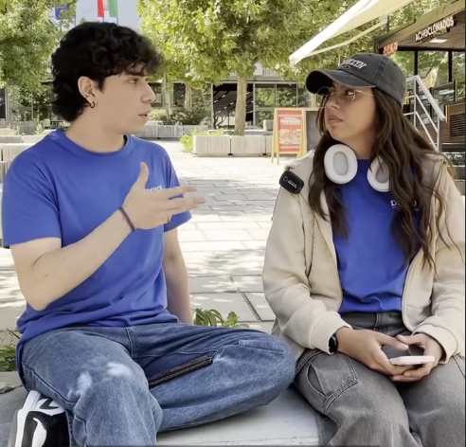
Metodología y equipo
Metodología: Ágil (sprints de 2 semanas).
Fases: Requerimientos → Diseño → Desarrollo → Pruebas → Entrega.
Equipo:
Coordinación: Ambos (reuniones / cliente)
UX / Diseño: Ambos (mapa, mockups)
Desarrollo: Ambos (frontend & backend)
Documentación / pruebas: Ambos

Slide 9




Desarrollo Técnico
Frontend: Ionic (app híbrida) o Web responsiva (React).
Backend: Node.js + Express o Firebase Functions.
BD: Firebase Firestore o SQLite (prototipo).
Mapas: diseño vectorial (Figma / Inkscape) → tiles/SVG.
Notificaciones: Firebase Cloud Messaging.
Dashboard: Google Data Studio / Power BI (demo).

Slide 10

Cierre
Entregable en 3 meses: prototipo 2D navegable.
Viable, útil y escalable.

